Slide 1
ここの枠に写真（カラー）を貼り付けてください。
サイズは以下の通りです
  幅 6 cm x 高さ 8 cm
写真を事前に見た他の参加者が、研究会当日に「あなた」だと認識できるための写真です。
明瞭かつ、顔が大きく写っている写真を用いてください。
枠サイズや配置は 変えないでください
氏名
  「ふりがな」つきで、必ず記載してください
所属・肩書
  必ず記載してください
連絡先（記載OKの場合）
  個人情報の観点で気になる方は、 記載しなくてもOKです
  記載いただけると、当日、名刺交換の手間が省けます
専門
  他の人の相談に応じられる得意な分野や、得意な技術などを 記載してください
ニーズ
  他の人に相談したいことがあれば、記載してください
注意点：レイアウト（配置）は変えないでください！
フォントは適宜調整していただいて結構です
  （¼のサイズになることを考慮し、少ない文字でわかりやすく記載してください）

Slide 2
プロフィール作成の説明
プロフィール情報の作成の目的
  参加者が互いに得意なこと（専門）と困っていること（ニーズ）を明らかにし、 専門とニーズのマッチングにより、参加者の間でコラボレーションが 発生しやすくすることを目的にしています。
プロフィール情報の期待される効果
  研究会当日に、誰と話してみたいかを事前に調べられる
  研究会開催後にも、互いに連絡が取りやすくなる
プロフィール作成上のお願い
  各項目は、簡潔にお書きください。
  作成後、自己プロフィールがある1枚目だけを保存し、ファイル名をご自身の 「みょうじ＿なまえ.pptx」とひらがなで保存し、事務局にお送りください。
    例：「食欲 旺盛」さん なら 「しょくよく＿おうせい.pptx」
配布する際のレイアウト
  皆様から集めた一人1枚のスライドファイルを五十音順に並べ、 4枚1ページのレイアウトでpdf化する予定です。
  ¼のサイズになることを考慮し、少ない文字でわかりやすく記載してください

Slide 3
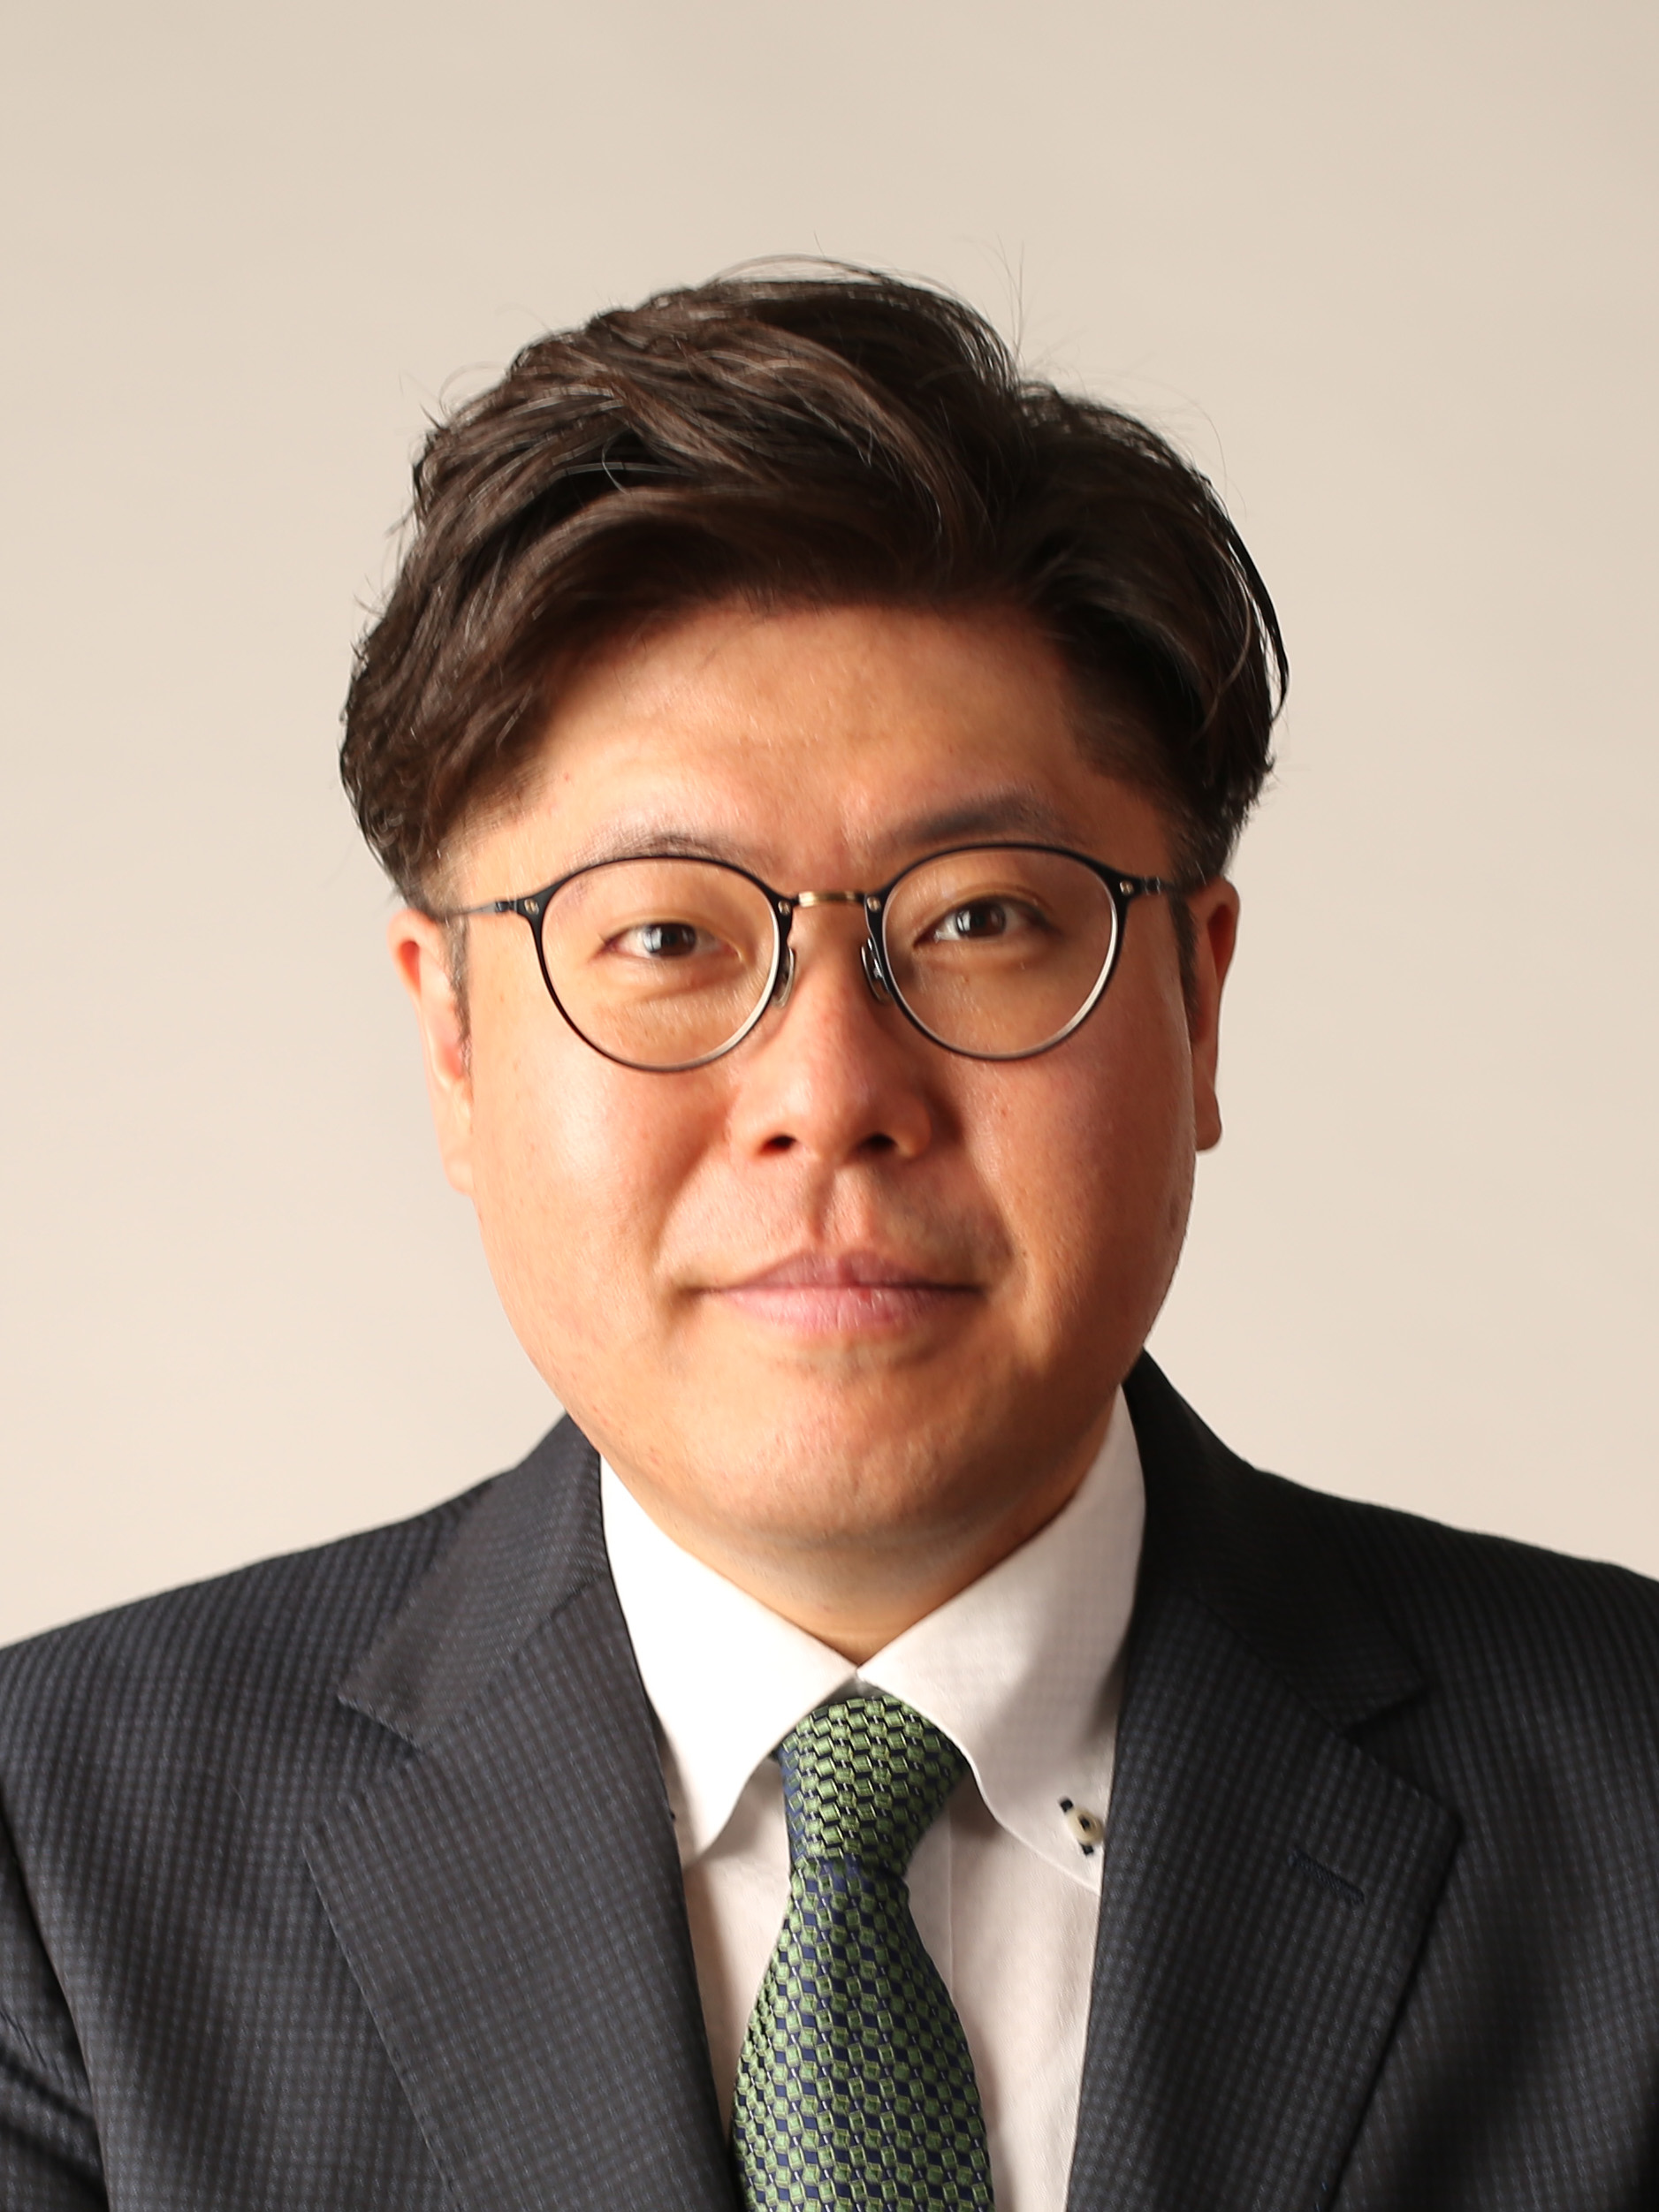
ここの枠に写真（カラー）を貼り付けてください。
サイズは以下の通りです
  幅 6 cm x 高さ 8 cm
写真を事前に見た他の参加者が、研究会当日に「あなた」だと認識できるための写真です。
明瞭かつ、顔が大きく写っている写真を用いてください。
枠サイズや配置は 変えないでください
氏名
  岩﨑 有作 （いわさき ゆうさく）
所属・肩書
  京都府立大学大学院生命環境科学研究科・教授
連絡先
  ysk-iwasaki@kpu.ac.jp
専門
  求心性迷走神経単離ニューロンの調製、神経活動測定
  求心性迷走神経の外科的・化学的切断
  求心性迷走神経へのウイルスベクターマイクロインジェクション
ニーズ
  報酬性摂食・摂食リズムと肥満に関する研究
  Fiber photometryなど、神経活動のin vivo imaging
  生物種を超えた、食行動科学への取り組みをされている方
  ヒト臨床試験の経験、および、実施スキル
  行政（中央省庁）への働きかけのノウハウ
作成例です

